Slide 1
Modernizacija raziskovanja »Poraba v gospodinjstvih 2026«
Urška Pirnat

Slide 2
Uvod
Raziskovanje Poraba v gospodinjstvih.
Izkušnje z inovativnimi pristopi v APG 2022.
Modernizacija zbiranja in obdelave podatkov v APG 2026.
Glavne ugotovitve.

Slide 3
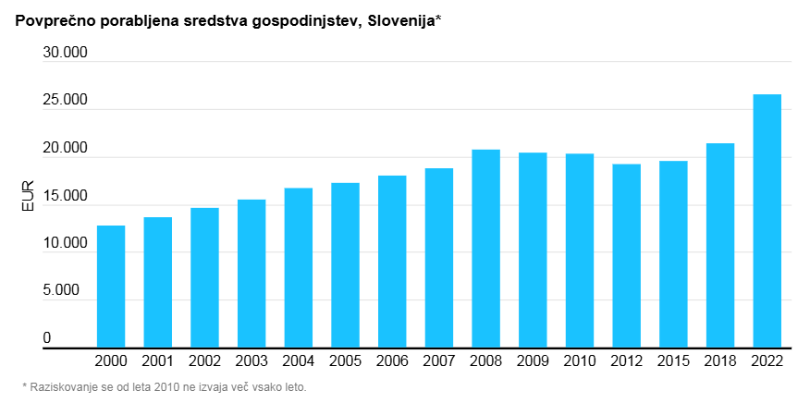
Raziskovanje Poraba v gospodinjstvih
Namen raziskovanja je pridobivanje podatkov o porabi gospodinjstev ter strukturi njihovih izdatkov.
Podatki omogočajo spremljanje ravni in strukture potrošnje različnih skupin gospodinjstev.
Pomemben del raziskovanja predstavlja podrobno zbiranje podatkov o vsakodnevnih izdatkih gospodinjstev.

Slide 4
Raziskovanje Poraba v gospodinjstvih
Viri podatkov:
anketni vprašalnik,
administrativni viri,
dnevnik izdatkov.
Dnevnik izdatkov:
gospodinjstva 14 dni beležijo vsakodnevne nakupe,
podatke o nakupih dopolnjujejo s predloženimi računi.
Izziv: podrobno zbiranje podatkov predstavlja veliko breme za respondente, obdelava računov pa je časovno in delovno intenzivna.

Slide 5
Modernizacija APG 2022
Modernizacija zbiranja podatkov dnevnika izdatkov.
ESSnet HBS app project (nizozemski model):
uporaba OCR,
klasifikacijska infrastruktura.
Pilot 2021:
uporaba aplikacije za vodenje dnevnika izdatkov,
testiranje nizozemskega modela.
Rezultati in implementacija v APG 2022:
uporaba aplikacije nezanesljiva,
uporaba OCR Azure,
razvoj metod strojnega učenja za klasifikacijo izdatkov.

Slide 6

Uporaba inovativnih pristopov – APG 2026
Razvoj nove spletne aplikacije za zbiranje digitalnih računov.
Uporaba OCR.
Razvoj novih modelov strojnega učenja za klasifikacijo izdatkov.

Slide 7
Spletni dnevnik izdatkov
Idejna zasnova aplikacije:
progresivna spletna aplikacija,
enostavna za uporabo,
omogoča pošiljanje digitalnih računov.
Razvoj spletne aplikacije – spomladi 2025.
Interno testiranje: preverjanje delovanja in funkcionalnosti - aplikacije – dodatni popravki in prenovljena grafična podoba.

Slide 8
Spletni dnevnik izdatkov
Kognitivno testiranje – jesen 2025:
10 respondentov, 2 skupini, Android in iOS uporabniki,
naloge: prijava, nalaganje digitalnih računov, slikanje tiskanih računov, pregled in brisanje računov.
Glavne ugotovitve:
enostavna uporaba,
aplikacija je bila dovolj intuitivna,
izzivi pri nalaganju digitalnih računov,
slikanje računov je bilo bolj zaželeno.
Pilot 2025 (september/oktober):
implementacija aplikacije na terenu,
prvi odzivi anketarjev,
delež uporabe aplikacije: 10 % (digitalno napredni uporabniki).

Slide 9
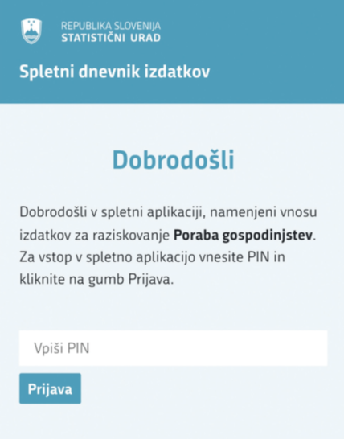
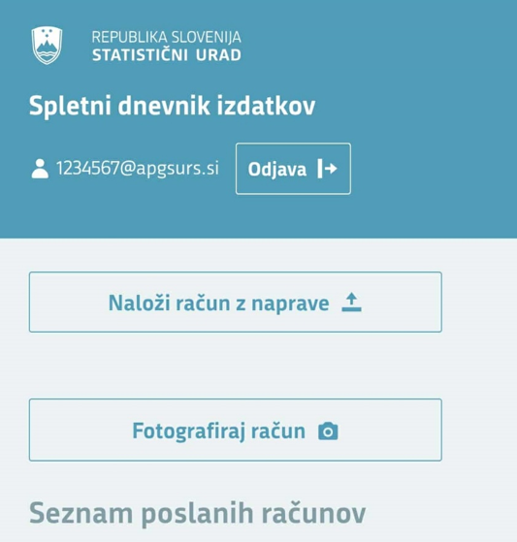
Spletni dnevnik izdatkov - funkcionalnost
Prijava v aplikacijo
Glavna stran aplikacije

Slide 10
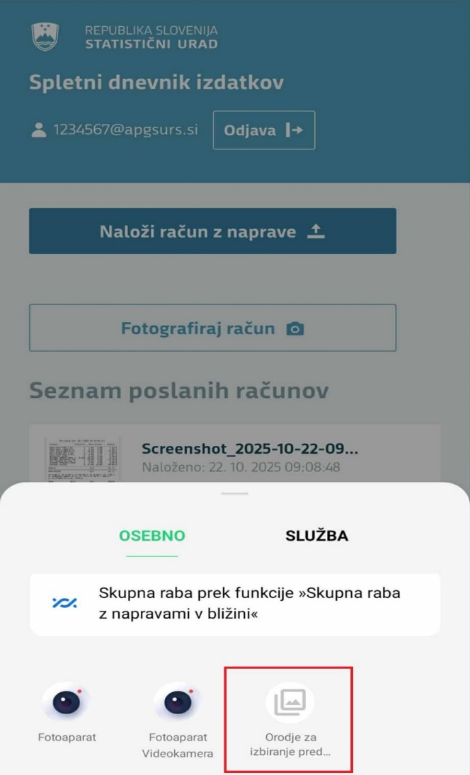
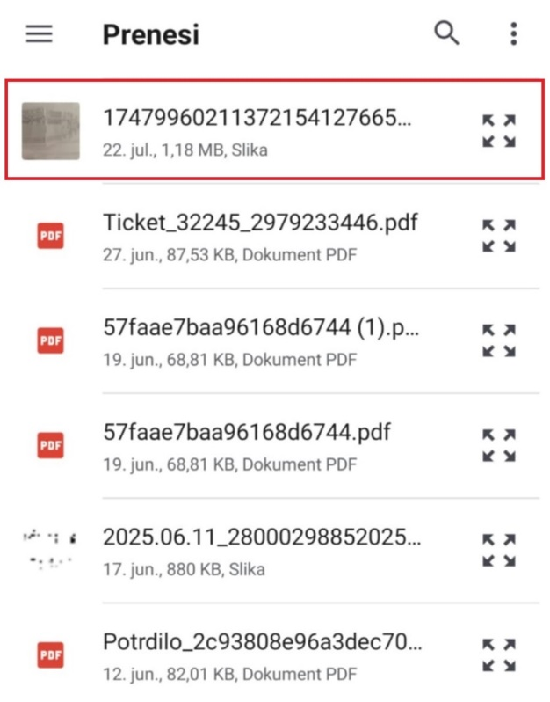
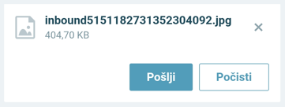
Spletni dnevnik izdatkov – nalaganje in pošiljanje digitalnih računov
Izbira shranjenega računa
Nalaganje digitalnega računa
Izbira mesta shranjenega računa
Pošiljanje računa

Slide 11
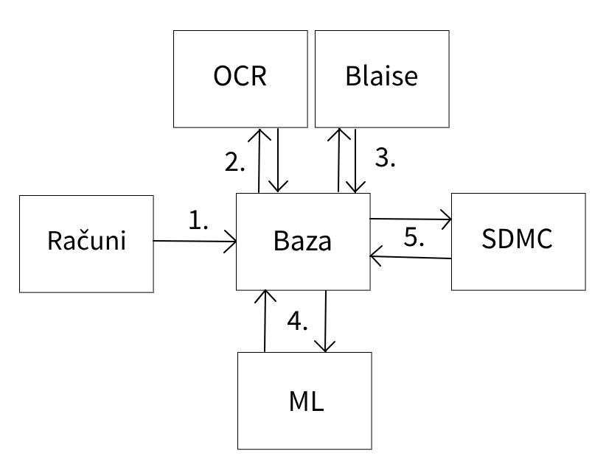
Proces obdelave računov
Računi prihajajo iz dveh virov: preko mobilne aplikacije in vnosov tiskanih računov.
OCR iz slikanih računov razbere izdelke s cenami, rezultati se zapišejo v bazo.
Računi, ki jih OCR neuspešno razbere, se v bazo vpišejo ročno prek Blaise.
Vse nerazvrščene izdelke se pošlje ML modelu, ki izdelkov določi COIOCP.
V aplikaciji SDMC se ročno klasificira preostale, še ne klasificirane izdelke

Slide 12
Proces obdelave računov
Vnos računov:
tiskani računi – skeniranje,
ročni vnosi v dnevniku izdatkov – ročni vnos v Blaise,
digitalni računi – pošiljanje preko spletne aplikacije.

Slide 13
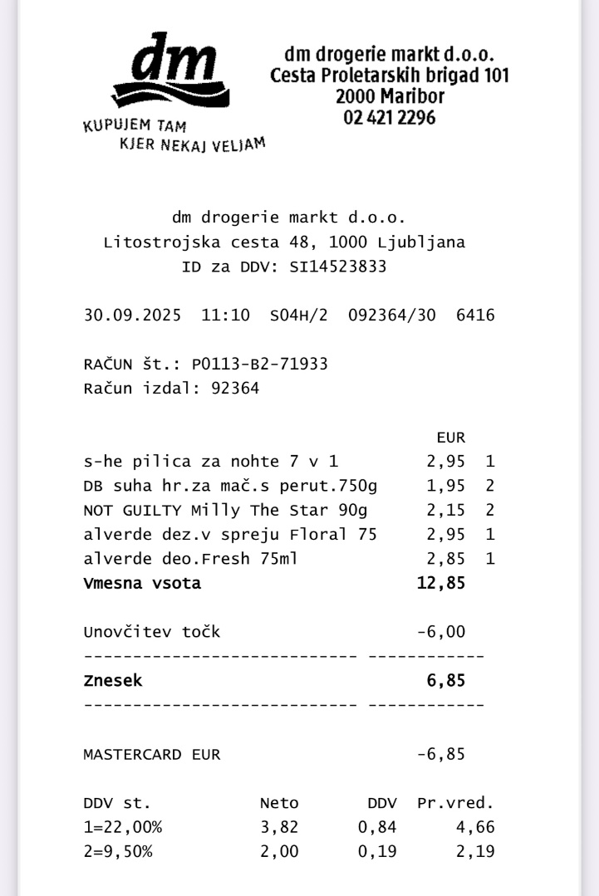
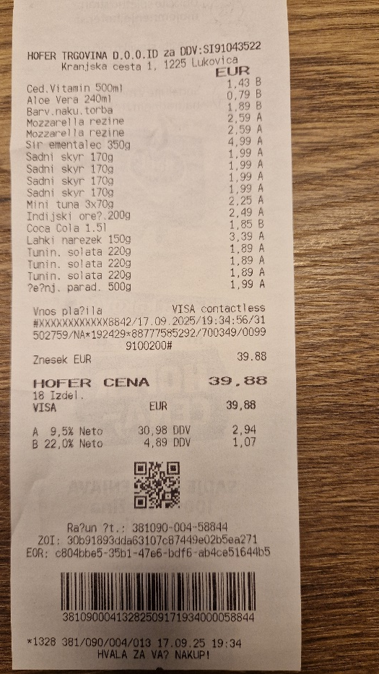
Proces obdelave računov
Uporaba OCR:
uporaba OCR Azure,
OCR iz računov razbere nazive artiklov, cene in količine, rezultati se zapišejo v bazo.
Neuspeli OCR – ročno vnos v Blaise.

Slide 14
Proces obdelave računov
Razvoj aplikacije SDMC (Statistical Data Management Console):
zasnova aplikacije omogoča avtomatsko klasificiranje izdelkov ter ročni pregled.
Začetek aktivnosti: jesen 2025,
vzpostavitev arhitekture,
testiranje funkcionalnosti aplikacije,
uporaba podatkov iz pilota 2025.

Slide 15
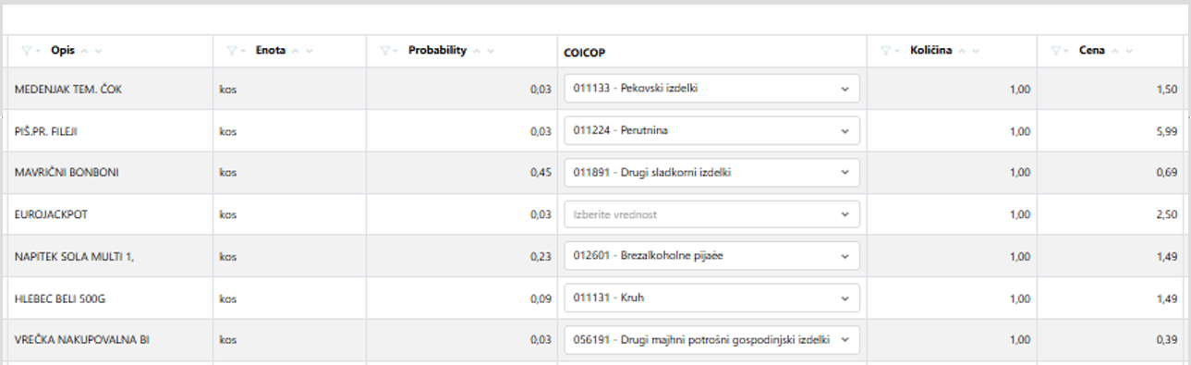
Proces obdelave računov
Aplikacija SDMC omogoča avtomatsko klasifikacijo postavk z računov s pomočjo strojnega učenja. Klasifikacija se sproži neposredno v aplikaciji.
Rezultati klasifikacije, vključno z dodeljenimi kodami COICOP in stopnjami zaupanja, so prikazani neposredno v aplikaciji.
V aplikaciji potekata tudi pregled in ročna obravnava rezultatov v okviru pristopa human-in-the-loop.

Slide 16
Proces obdelave računov
Implementacija modelov strojnega učenja:
priprava učnih množic, izbira modelov – konec leta 2025.
Prvi ročni pregled rezultatov – marec 2026 (podatki APG 2026),
preliminarna analiza rezultatov strojnega učenja – maj 2026,
nadaljevanje ročnega pregleda in analiz rezultatov,
prenos v produkcijsko okolje – september/oktober 2026.

Slide 17
Proces obdelave računov
Pristop “Human-in-the-loop” (HITL)
Pregled postavk, ki jih model ni klasificiral.
Ročno popravljanje napačno klasificiranih postavk – testno okolje.
Označevanje postavk z napakami OCR in preusmeritev v ročni vnos.
Pri ročnem vnosu je za lažji pregled na voljo slika izvornega računa.
Trenutno poteka določanje optimalnega praga stopnje zaupanja, na podlagi katerega bodo postavke v produkcijskem okolju vključene v ročni pregled.

Slide 18
Proces obdelave računov
Prvi rezultati testiranja klasifikacijskega modela:
analiza na podatkih APG 2026,
približno 25.000 postavk z računov,
skupna pravilnost klasifikacije približno 73 %,
višji prag stopnje zaupanja povečuje pravilnost avtomatsko sprejetih klasifikacij.
Ključno odprto vprašanje: razmerje med kakovostjo avtomatske klasifikacije in obsegom ročnega pregleda.

Slide 19
Glavne ugotovitve
Izkušnje iz APG 2022 pomembno izhodišče za nadaljnjo modernizacijo zbiranja in obdelave podatkov.
APG 2026 združuje tradicionalne načine zbiranja podatkov z digitalnimi rešitvami.
Digitalna pripravljenost gospodinjstev ostaja pomemben izziv.
Uporaba OCR in strojnega učenja omogoča večjo avtomatizacijo obdelave računov, vendar popolna avtomatizacija trenutno ni smiselna.
Human-in-the-loop ostaja pomemben del zagotavljanja kakovosti, pri čemer je ključen izziv določitev ustreznega razmerja med natančnostjo avtomatske klasifikacije in obsegom ročnega pregleda.

Slide 20
Hvala za pozornost!

